Slide 1
向梯度下降过程中加入冲量

Slide 2
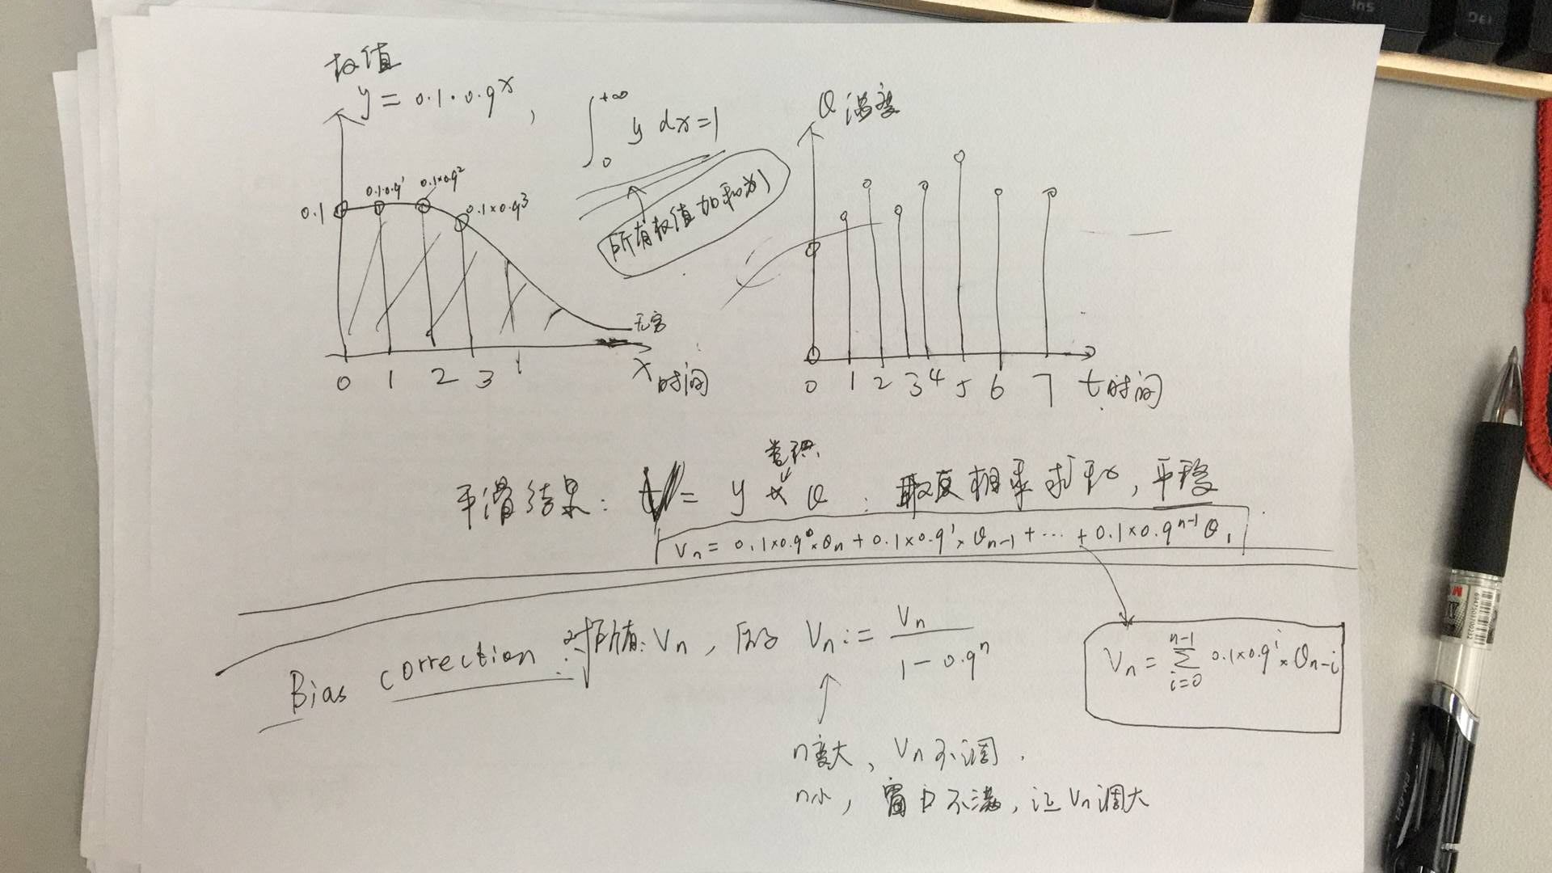
1.指数权移动平均
2.偏差校正

Slide 3
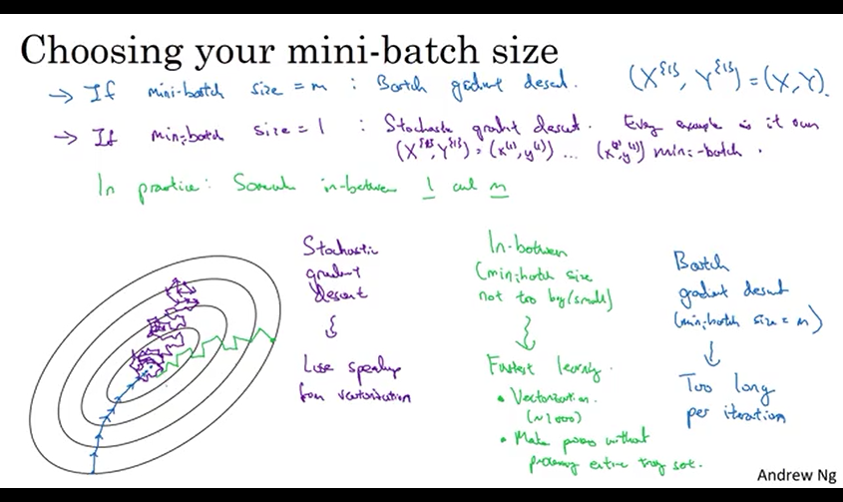
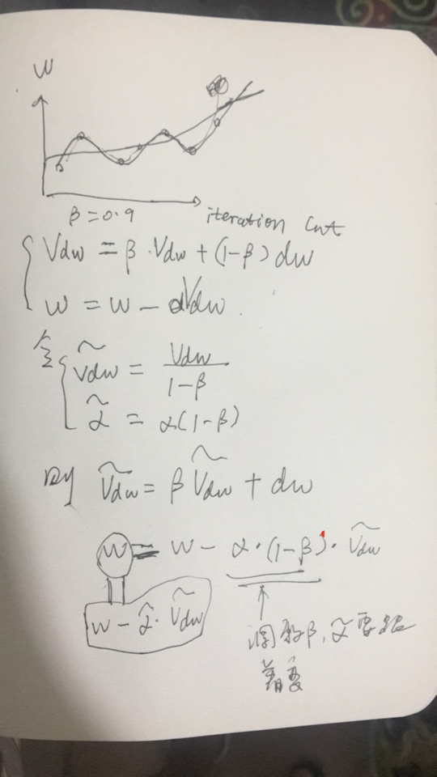
3.冲量加速梯度下降
由于计算效率要求和计算机资源限制 引入mini batch 而不使用 全局batch。那么mini batch又带来w变动剧烈的问题（对比图中蓝色和绿色路径）。其他见备注。
严格说：
VdW是dW变化曲线，进行平滑后的曲线，而不是W变化曲线所平滑后的曲线。
但是dW变化曲线完全平行于W变化曲线（说平行也不严谨，可以说两个信号具有线性关系）。
所以把dW曲线平滑了，W曲线也就平滑了。
Notes:
要先理解mini batch
Mini batch 们的损失碗们 与全局batch的一个损失碗相比，全局batch损失碗上的w沿几乎固定的方向变化并快速达到碗底，因为是在同一个碗上的梯度下降 ，每次算的梯度，都是根据同一损失函数算的 ，这样不断沿梯度方向走的路线是平滑的
而各mini batch 的碗们就不一样了，不同mini batch 的损失碗相似但不同，目标都是想近似那个全局碗来做梯度下降，但近似毕竟是近似，mini batch 的损失碗各不相同，当然也都与全局碗不相同。这里全局碗是由所有mini batch 组合成一个全局batch所对应的碗。
沿着mini batch1的损失碗梯度方向走了一步，接着由mini batch2的损失碗再走一步，由于两个损失碗不同，所以两次梯度方向会有较大变化。
如果我们在梯度下降调整w的标准程序的同时，让w的值的变化具有一个惯性，即冲量，使得w每次变化尽量沿着历史同一方向去走，(注意这里以及上面提到的全局碗梯度下降中，所谓的w沿同一方向变化并不是说让w在直线上做线性的变化，而是说让w每次变化的方向不要有太大改变)
即我们的w不完全遵守某一mini batch 碗的梯度方向来变化，而加入对历史w值的一个惯性，也就是说历史w的变化方向，以及当前mini batch梯度方向 相博弈来取得一个折中方向。
这样经历多次mini batch 碗，能看到w基本沿着同一方向快速赶到全局碗底，而不是仍在徘徊。
即同样的迭代次数，加入冲量的mini batch 下降法会比没加入冲量的mini batch 下降法要更接近全局最优点
每个Mini batch都有自己独特的损失碗，但训练的目的始终是达到全局batch的碗底

Slide 4
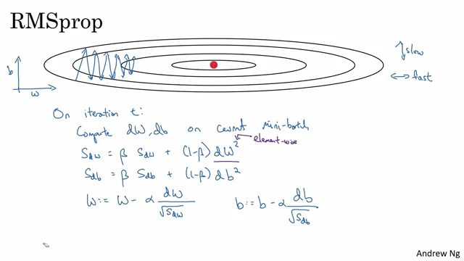
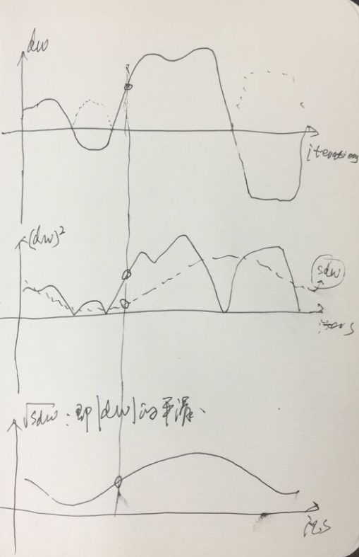
RMSprob
root means square prob
见备注
Notes:
从图中我们可以看到，左侧一半dW 变化不大，对应左半的绝对值平滑信号也很小，右侧一半dw变化大，对应平滑信号也大，这样相除会让w的变化一直围绕着0线，不会震动太大
之前提到的xaivier 归一化w就是把w归一化到均值1
结合rmsprob和momentum
是Adam optimization algorithm
有很好的跨界性
广泛好用 。
4

Slide 5
学习率衰减
Notes:
5

Slide 6
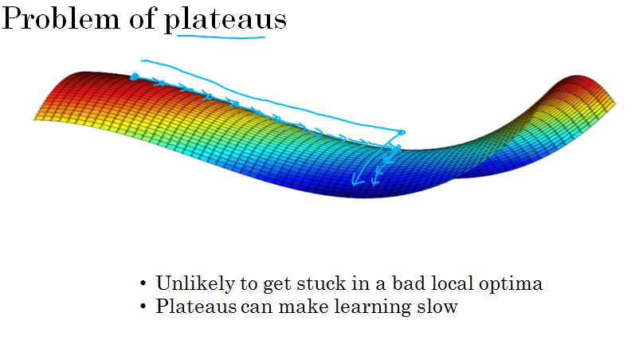
普遍是高原现象，而不是局部最优
用Adam optimization algorithm解决高原现象是非常合适的
Notes:
6

Slide 7
实际收敛过程
Notes:
7

Slide 8
推向高维
y
天气 | 游客类型 | 冰淇淋售价 | 鱼情 | 游客住址 | 是否是节假日 | 冰淇淋收入 | 钓鱼门票收入 | 公共卫生成本
。。 | 。。 | 。。 | 。。 | 。。 | 。。 | 。。 | 。。 | 。。
。。 | 。。 | 。。 | 。。 | 。。 | 。。 | 。。 | 。。 | 。。
。。 | 。。 | 。。 | 。。 | 。。 | 。。 | 。。 | 。。 | 。。
。。 | 。。 | 。。 | 。。 | 。。 | 。。 | 。。 | 。。 | 。。
。。 | 。。 | 。。 | 。。 | 。。 | 。。 | 。。 | 。。 | 。。
。。 | 。。 | 。。 | 。。 | 。。 | 。。 | 。。 | 。。 | 。。
θ
J
x
ŷ
求使得J最小的θ
Notes:
8

Slide 9
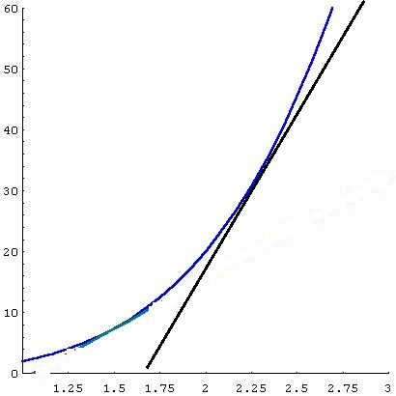
导数的深刻理解
J
t
x
Notes:
9

Slide 10
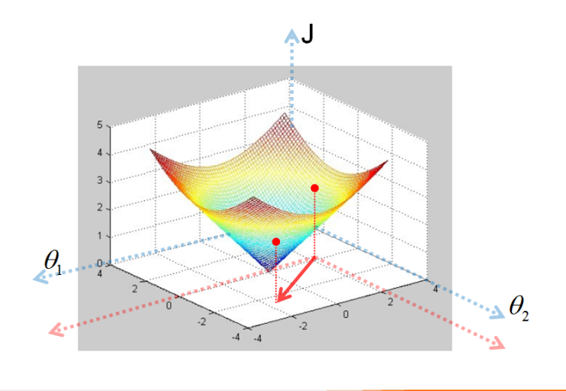
导数步进法推向高维（导数知识推向高维）
t
Notes:
10

